Slide 1
人口和城市
考题：选择题为主
载体：和数字有关的图表——数字表格、折线图、曲线图、柱状图、

Slide 2
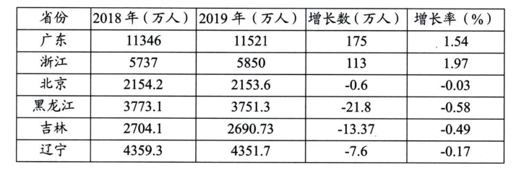
常住人口是指实际居住在某地一定时间（半年以上）的人口，也包括在城市居住的流动人口．2020 年 4 月，我国发布了 2019 年 31 个省（自治区、直辖市）国民经济和社会发展统计公报。下表是部分省（直辖市）常住人口数据表。据此完成 6-8 题
机械增长
人口迁移
经济因素
6．广东、浙江常住人口增长的主要原因是（ ）
A．自然环境条件优越 B．平原为主，农业发达
C．产业结构转型升级 D．海湾地区，交通方便

Slide 3
常住人口是指实际居住在某地一定时间（半年以上）的人口，也包括在城市居住的流动人口．2020 年 4 月，我国发布了 2019 年 31 个省（自治区、直辖市）国民经济和社会发展统计公报。下表是部分省（直辖市）常住人口数据表。据此完成 6-8 题
国家政策
7．影响北京常住人口减少最主要的区位因素是（ ）
A．空气质量 B．国家政策 C．通勤条件 D．自然灾害

Slide 4
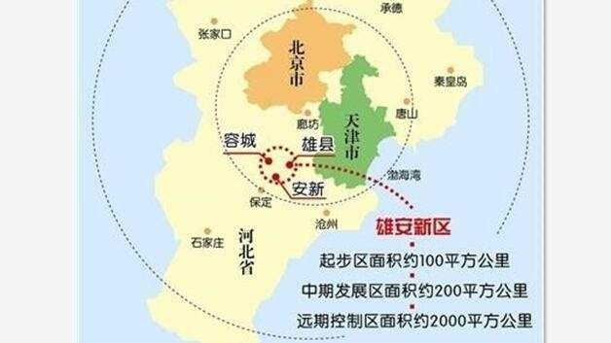
区位优势明显、交通便捷通畅、生态环境优良、资源环境承载能力较强，现有开发程度较低，发展空间充裕，具备高起点高标准开发建设的基本条件
白洋淀盛产鱼、虾、蟹、贝、芦苇、莲藕、芡实、菱角等，1955年淀水产鱼8850吨，居全国大型湖泊亩产量之首

Slide 5
常住人口是指实际居住在某地一定时间（半年以上）的人口，也包括在城市居住的流动人口．2020 年 4 月，我国发布了 2019 年 31 个省（自治区、直辖市）国民经济和社会发展统计公报。下表是部分省（直辖市）常住人口数据表。据此完成 6-8 题
8．引起东北三省常住人口减少的最主要原因是（ ）
A．经济发展较缓慢 B．气候变干冷
C．居民候鸟式迁徙 D．水资源贫乏

Slide 6
有关人口的计算和转化
1、人口出生率-死亡率=自然增长率——人口自然增长
(关注自然增长率>0,=0,<0）
2、人口的密度及与当地人口多少之间的关联
（人口空间分布的特点：条带状、团块状、组团状——城市的外部形态）

Slide 7
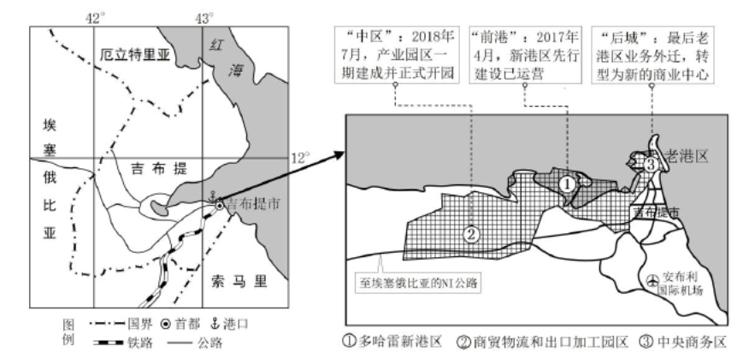
吉布提全国人口约96万，国土面积2.32万平方公里，自然资源贫乏，工农业基础薄弱。由中国企业参与投资建设的吉布提国际自贸区项目规划面积约48.2平方千米，包含老港改造区、港口功能区、商贸物流及出口加工园区。该项目采用“前港-中区-后城”发展模式（如下图），预计2045年全部项目建成后，将成为非洲最大的自贸区，也是我国“21世纪海上丝绸之路”的重要节点。截止2019年底，已吸引20多家企业入园设厂，初期重点发展粮食及食品加工、包装生产、纸业等简单的出口加工业。目前，吉布提国际自贸区的主要服务对象是正处于工业化快速发展时期的埃塞俄比亚。
（1）从吉布提国情考虑，说明园区初期重点发展简单出口加工业的原因。（8分）
（1）吉布提人口少，劳动力不足（劳动力导向型）；自然资源缺乏，加工原料对外依赖性强(资源导向型）；工业基础薄弱，生产技术水平有限（技术导向型）；农业落后，粮食等食品缺乏；气候干旱，水资源匮乏，工业用水不足（动力导向型）；国内市场消费狭小，以出口为主（市场导向性）。

Slide 8
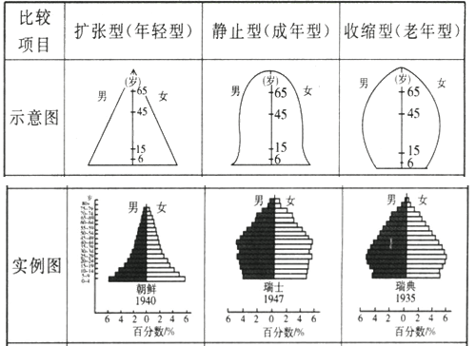
不同国家的人口增长模式

Slide 10
日本九州地区人口减少和老龄化问题较为严重，城市发展呈现出市区低密度扩散（人口随着城市用地规模扩大而向外扩散，使市区人口密度降低）的态势。近年来，针对城市人口和市区低密度发展的问题，当地政府采取了一系列的应对措施。据此完成1～3题。
1.在人口老龄化加速的背景下，九州地区
A.公共财政支出减少 B.就业机会增多，加速人口流入
C.人口的抚养比下降 D.人口数量减少，经济发展速度减缓
2.低密度扩散将会使中心城区
A.城市热岛效应增强 B.基础设施明显改善
C.公交运行频次降低 D.经济发展明显加快

Slide 11
3.为应对城市人口和市区低密度发展的问题，政府可能采取的措施有
①限制建筑物的高度，方便老年人生活
②控制郊区开发规模，发展紧凑型城市
③改善市中心居住环境，提高城市活力
提高税收，加大对公共交通的补贴
A.①② B.②③ C.③④ D.①④

Slide 12
机械增长——人口的迁移
原因：经济（决定）、社会、自然环境 （拉-推——阻力）
影响：有利——劳动力、市场（经济的发展）、城市化（社会）
不利——社会和环境问题

Slide 13
两栖人口是指户籍在原地,劳动在彼地,离乡不“背井”的劳动者。人口城乡两栖，主要是指进城农民工的两栖。随着城乡差距的缩小，户籍藩篱的逐步打破以及农村土地和宅基地产权改革的推进，也出现了城里人下乡的两栖状态。人口城乡两栖是我国社会在转型期出现的一个特殊现象，据此完成 1-3 题。
1．改革开放初期，“城乡两栖”现象形成的主要动力是
A.快速工业化 B.农村经济振兴
C.服务业的发展 D.户籍管理制度的改革
2．影响两栖人口出现的最主要因素是
A．政策 B.交通 C.环境 D.经济
3．城乡两栖人口现象的出现，对农村的影响说法不正确的是
A.劳动力短缺 B.消费需求旺盛
C.有利于农业机械化的推广 D.有利于农村产业的多元化

Slide 14
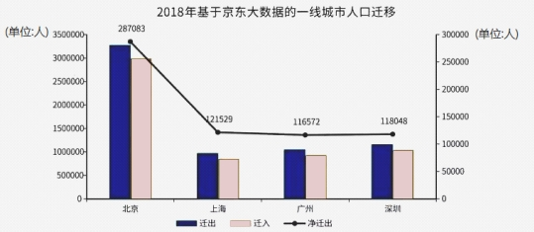
2019年京东全球科技探索者大会上，京东数字科技集团根据电商平台所呈现的收货地址变化，展开分析并发布了《2019基于京东大数据的中国人口迁移和城镇化发展研究报告》。京东平台大数据充分覆盖流动人口、动态呈现人口变化，为现在人口迁移与城镇化研究提供了新的视角和有益补充。读下图完成4～6题。
5．分析图中四城市数据，可以看出： A．北京人口流动性最强 B．上海人口增长最缓慢 C．四城市规模都在缩小 D．广、深人口规模相当

Slide 15
2019年京东全球科技探索者大会上，京东数字科技集团根据电商平台所呈现的收货地址变化，展开分析并发布了《2019基于京东大数据的中国人口迁移和城镇化发展研究报告》。京东平台大数据充分覆盖流动人口、动态呈现人口变化，为现在人口迁移与城镇化研究提供了新的视角和有益补充。读下图完成4～6题。
6．据京东数据显示,与北京相比,上海、广州、深圳人口迁移以周边城市较多，说明三城市地区 A．进入了逆城市化阶段 B．城市已经均衡化发展 C．郊区城市化水平提高 D．都市圈发展的水平高

Slide 16
2019年京东全球科技探索者大会上，京东数字科技集团根据电商平台所呈现的收货地址变化，展开分析并发布了《2019基于京东大数据的中国人口迁移和城镇化发展研究报告》。京东平台大数据充分覆盖流动人口、动态呈现人口变化，为现在人口迁移与城镇化研究提供了新的视角和有益补充。读下图完成4～6题。
1. 与传统的全国人口普查相比，京东根据电商平台所呈现的收货地址变化获取的人口流动数据的最大优点是
A. 覆盖面更广
B. 准确性更好
C. 时效性更强
D. 误差率更低

Slide 17
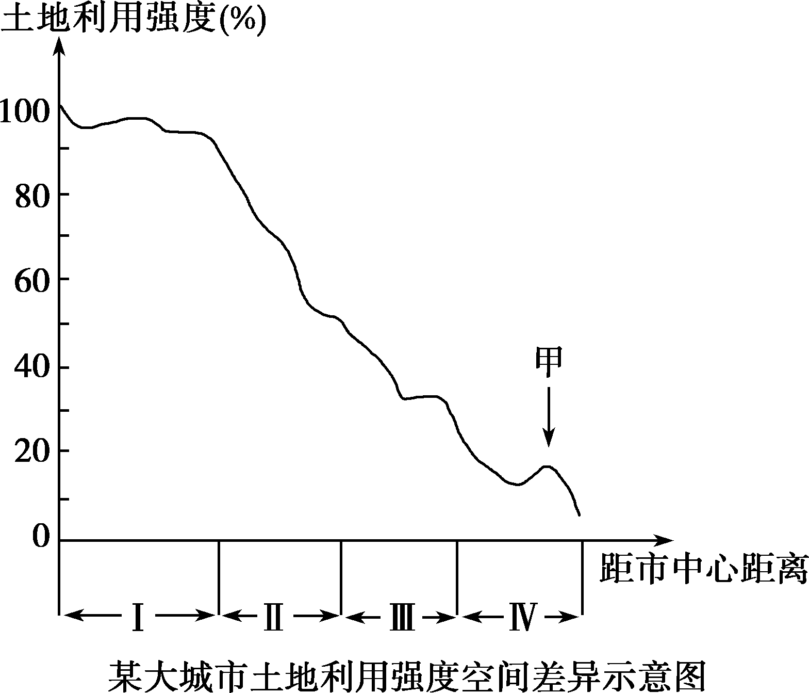
3．该城市( ) A．Ⅰ区高档写字楼密度大 B．Ⅱ区适宜建垃圾填埋场 C．Ⅲ区商业网点最为密集 D．Ⅳ区城市热岛效应最强 4甲处土地利用强度增大，最可能的原因是( ) A．建设民俗博物馆 B． 划定耕地保护区 C．增加种植业投入 D ．扩大卫星城规模

Slide 18
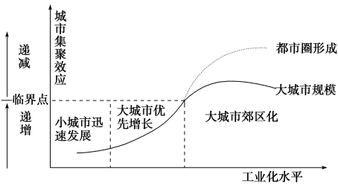
下图为城市规模结构演变示意图。读图回答3～4题。
3．下列说法正确的是( ) A．在工业化过程中，不同规模城市的发展速度不同 B．伴随工业化水平提高，城市集聚效应不断增强 C．城市集聚效应决定了城市规模结构 D．超过临界点后，城市规模发展一定会形成都市圈 4．城市集聚效应达临界点后，将可能出现( ) A．农村人口大量进入大城市的郊区，寻找就业机会 B．郊区工商业功能明显增强，逐渐演变为中小型城市 C．城市与农村的分离更加明显，大都市圈逐步形成 D．人口迁移以城市之间的相互迁移为主

Slide 19
20世纪80年代开始，长江三角洲地区某县村办企业涌现，形成“村村冒烟”现象。2016年该县开始实施村集体经济“抱团飞地”发展模式：由县、镇统筹，整合腾退的村办企业建设用地指标和补偿资金，各村以股份合作形式（抱团）在发展条件优越的城镇（飞地）联合建设创新创业中心，并建立保证各村收益的机制。据此完成1～3题。
3.“村村冒烟”主要指的是当时该村办企业
A.城乡统筹创新 B.生活方式创新 C.农业发展创新 D.科学技术创新

Slide 20
中国的人口国情
中国的人口政策：计划生育、全面放开二胎（2016年)
常住人口和户籍人口的区分（人口的迁移）
农村人口的现状（老龄化和留守儿童）（人口的迁移）
城市人口的现状（人口的数量变化，老龄化）（人口的自然增长和人口迁移）

Slide 21
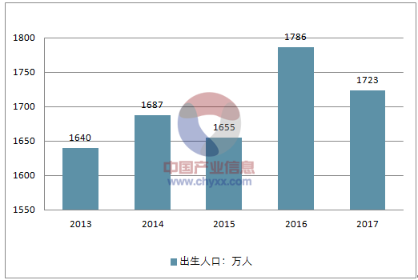
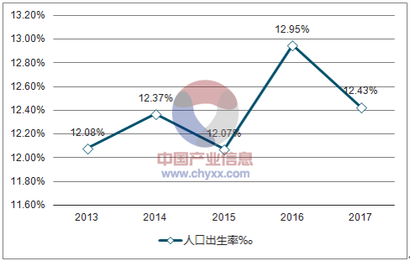
空白演示
单击输入您的封面副标题
2016年全年放开二胎，我国新生儿人数陡升，全年出生人口1786万人，同比增加131万人。2017年出生人口人口有所减少，共计1723万人，比2016年减少63万人

Slide 22
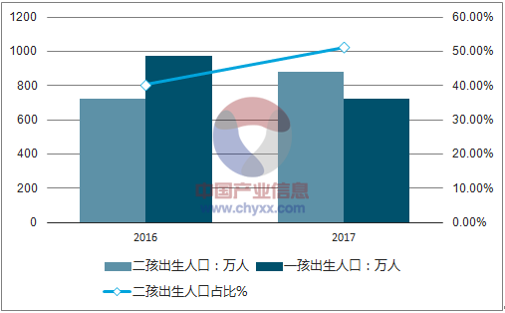

Slide 23
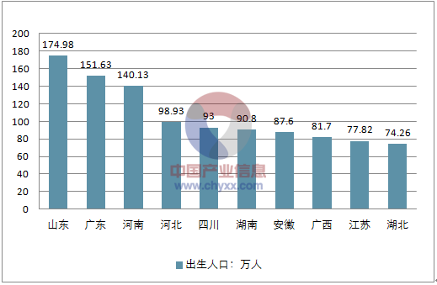
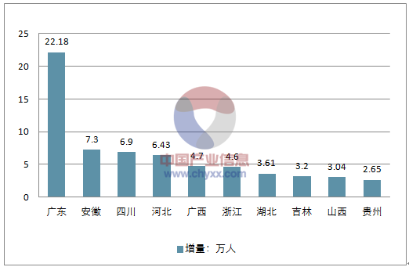
2017年中国各省市出生人口增量排行TOP10
2017年中国各省市出生人口数量排行TOP10

Slide 24
河南不当人口第一大省，已经很多年了。2005年起，国家统计局对各地区人口数据的统计口径改为常住人口，当年的河南仍位居全国第一；2006年，河南人口数量被广东超越；2007年，河南短暂被山东超越；2010年至今，山东人口数量都稳定超越河南，河南位居全国第三。
6月3日，河南正式修改计生条例，将再婚夫妻也纳入“提倡生育两个子女”的范围

Slide 25
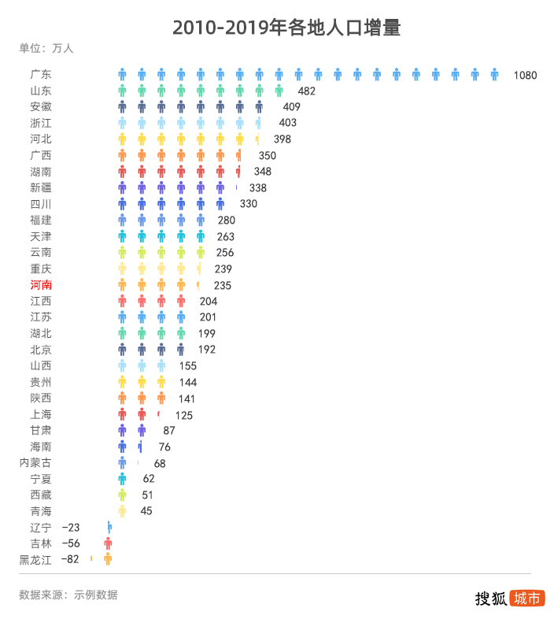
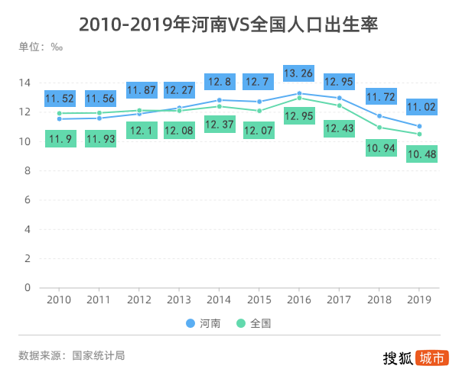
曾经的人口第一省——河南人口现状

Slide 26
根据2010年全国人口普查数据来看，河南人口流出规模高达1394万，是全国唯一一个人口流出超1000万人的省份，这个体量比去年深圳全市的常住人口还多了。而这些流出人口，去的最多的就是当时的人口流入大省——广东、浙江、江苏、北京和上海，其次是新疆、天津、山东、福建和山西。

Slide 27
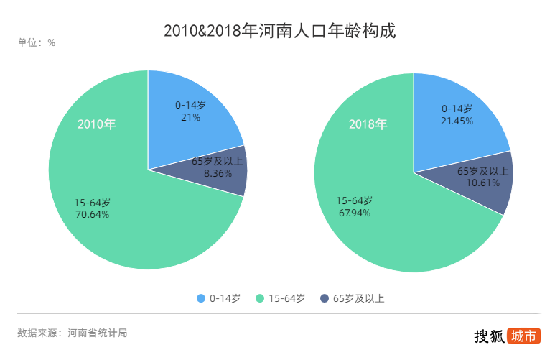
人口问题
未来几年河南人口发展的基本特征是人口总量缓慢增长，老龄化进程加快，劳动力资源所占比重逐年下降，人口红利逐渐减弱。

Slide 28
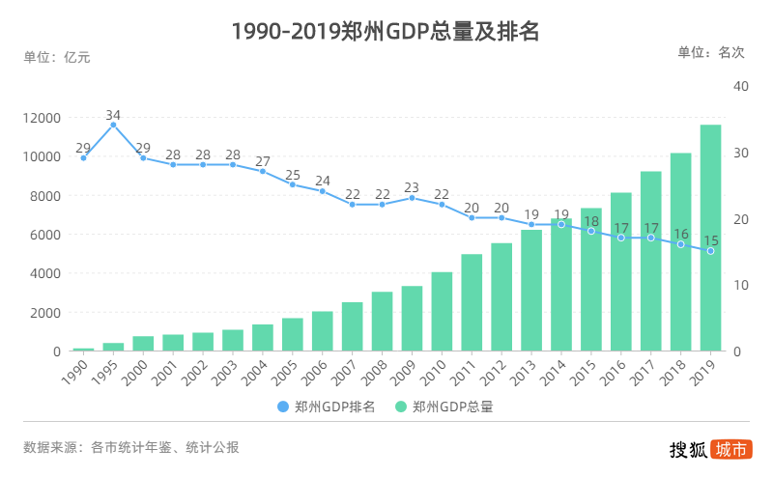
原因
首先，在经济实力方面，郑州曾被甩开一大截。在上世纪八九十年代，珠三角、长三角等沿海地区率先设立了经济特区、沿海经济开发区以及沿海港口城市，经济实现迅猛发展，郑州等中部城市则被远远甩在后面，经济实力不够强，郑州的影响力就无法辐射地域广袤的大河南
其次，虽然经济慢慢发展起来了，但在高新产业或科教文卫方面，郑州与其他人口流入大市广州、深圳、杭州、成都、西安等相比就逊色了不少。郑州是一座以工业为主的城市，2000年，郑州第二产业占比达到49.2%，2010年更是高达56.7%，2015年仍有49.5%。它的几大主导产业，如电子信息、汽车及装备制造、生物医药、铝及铝精深加工、现代食品制造，对于年轻人和高技术人才的吸引力，比互联网信息、现代金融、文化创意等产业要逊色不少。

Slide 29
措施
内部交易成本
2010年，河南引进富士康落户郑州；2013年，郑州拿下首个国家级航空港经济综合实验区；2016年获批国家中心城市；2017年中国(河南)自由贸易试验区最大片区落户郑州；2019年，郑州放宽落户条件，租房也能落户……在省内其他城市发展都比较平庸的现状下，郑州的崛起无疑对省内人口有着极大的吸引力。最近10年，虽然河南整体人口外流规模仍然很大，但郑州常住人口增量却一直维持在全国前十，成绩已相当不俗。

Slide 30
1．有关该期间我国常住人口出生率的说法，正确的是( ) A．辽宁省位于经济发达区，生育意愿低 B．山东省城市化进程减慢，生育意愿高 C．广东省外来人口生育意愿高的群体多 D．我国人口政策导致整体生育意愿降低

Slide 31
．推测上海市在常住人口出生率下降的情况下，人口总数上升的直接原因是( )
A．生活、医疗水平高 B．人口迁移
C．死亡率持续下降 D．经济发达

Slide 32
3．2000－2010年，上海常住人口快速增长的主要原因是( ) A．经济发展快，就业机会多 B．交通便捷，便于人口迁入 C．人口基数大，出生人口多 D．医疗条件改善，人口死亡率下降

Slide 33
4．据材料信息可以判断，安徽近年来( )
A．出生人口减少 B．机械化水平提高
C．承接了产业转移 D．人口老龄化加重

Slide 34
5．安徽人口数量的变化，可以( )
A．增加环境人口容量 B．促进经济发展
C．增加农村劳动力 D．降低人口出生率

Slide 35
随着京沪严控“大城市病”等原因，四大一线城市的人口增长率出现了明显的分化。下表为2017年我国四大一线城市人口总量及增长率情况。据此完成4～6题。
城市 | 深圳 | 广州 | 上海 | 北京
人口数量(万人) | 1252.83 | 1449.84 | 2418.33 | 2170.7
增长率% | 4.94 | 3.14 | -0.06 | -0.10
4.表中四城市 A.上海人口总量减少最多 B.北京人口总量减少最少 C.广州人口总量增加最慢 D.深圳人口总量增加最快

Slide 36
随着京沪严控“大城市病”等原因，四大一线城市的人口增长率出现了明显的分化。下表为2017年我国四大一线城市人口总量及增长率情况。据此完成4～6题。
城市 | 深圳 | 广州 | 上海 | 北京
人口数量(万人) | 1252.83 | 1449.84 | 2418.33 | 2170.7
增长率% | 4.94 | 3.14 | -0.06 | -0.10
5.京沪人口总量变化的主要原因是 A.经济发展呈负增长 B.落后产业淘汰迁出 C.城市环境质量较差 D.自然增长率为负值

Slide 37
随着京沪严控“大城市病”等原因，四大一线城市的人口增长率出现了明显的分化。下表为2017年我国四大一线城市人口总量及增长率情况。据此完成4～6题。
城市 | 深圳 | 广州 | 上海 | 北京
人口数量(万人) | 1252.83 | 1449.84 | 2418.33 | 2170.7
增长率% | 4.94 | 3.14 | -0.06 | -0.10
6.人口减少将会使得北京市 A.加速城市经济增长 B.加速高端人才外迁 C.加剧人口老龄化速度 D.加剧创业环境恶化

Slide 38
解题方法
关注数值：极值和0值
区分各种数值——绝对值和相对值
利用各种数值之间的关联性
记住标志性的特点和时间节点

Slide 39
3．根据图示资料推测，近十年来该直辖市( ) A．外来务工人口多于外出务工人口 B．老年人口比例逐年下降 C．劳动力需求数量增加 D．人口自然增长率逐年增加

Slide 40
人口迁移——经济因素

Slide 41
6．与2000年相比，2016年该城市( ) A．人口总数减少B．老龄化加剧 C．平均年龄减小 D．劳动力增多 7．影响该城市人口年龄结构变化的主要因素是( ) A．自然增长 B．医疗水平 C．机械增长 D．生育观念

Slide 43


